Slide 1

第一組
SIC/XE Assembler & Loader
李昱佑1094841
柯美琪1094908
蕭張媛1094842
商東峻1093332
盧柏諭1092928
林君諺1092922
系統程式 2023

Slide 2

CONTENTS
1
架構與組員分工
2
各部分細節說明
3
CODE

Slide 3

1
架構與組員分工
PART 01
簡單介紹我們的分工和流程

Slide 4
專案結構
為 Two pass 的組譯器
sicasm
├── loader.exe
├── sicasm.py
└── sicasm_package
├── AssemblerDirectives.py
├── OPTAB.py
├── Register.py
├── Error_Scan.py
├── Pass1.py
├── Pass2_1.py
├── Pass2_2.py
├── __init__.py
└── __pycache__
組譯器使用 Python 撰寫
每個組員的部分都寫成 module
所有 module 包裝成一個 package
主程式再去 import package
Loader 使用 C++ 撰寫，用 GDB demo

Slide 5
組譯程式架構 & 組員分工
OPTAB
Assembler
Directives
Register
Source
林君諺
SYMTAB
指定Output.
指定Output
Error Scan
Pass 1
Pass 2-1
Pass 2-2
Intermediate File 1
Intermediate File 2
Object File
Error
PC or Base Relative ERROR
Expression
illegal
蕭張媛
商東峻
李昱佑
柯美琪
ERROR

Slide 6
Loader架構 & 組員分工
Object File
Loader.exe
盧柏諭

Slide 7
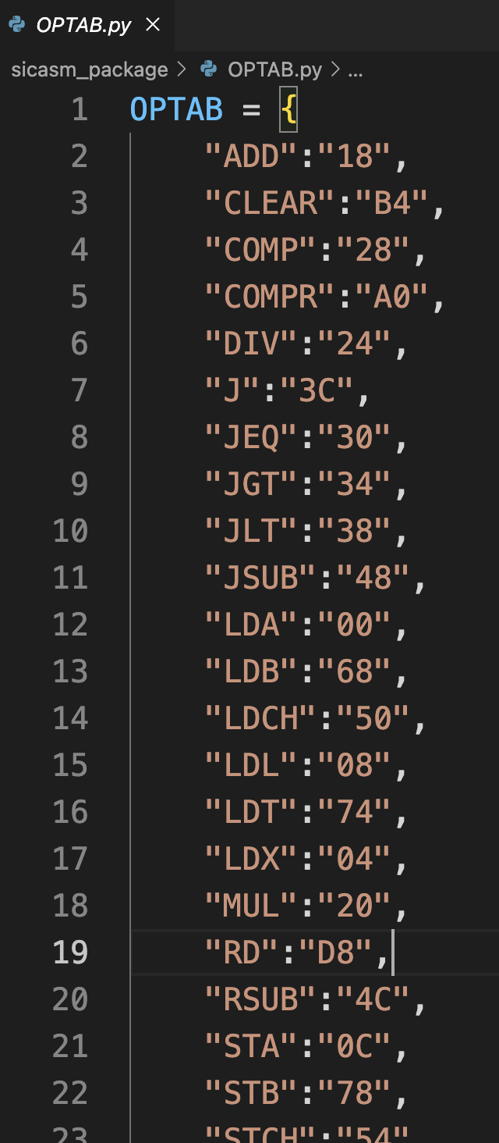
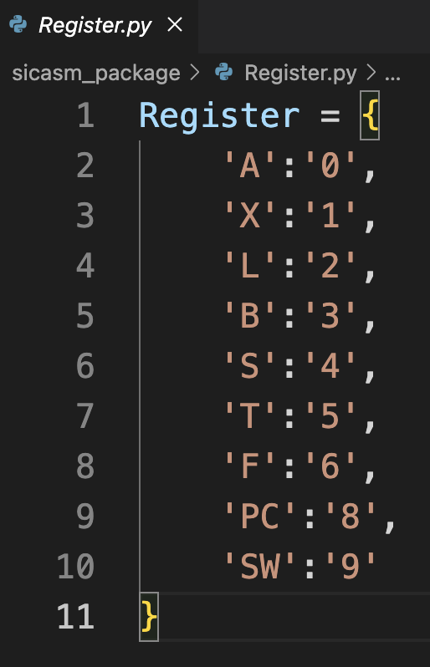
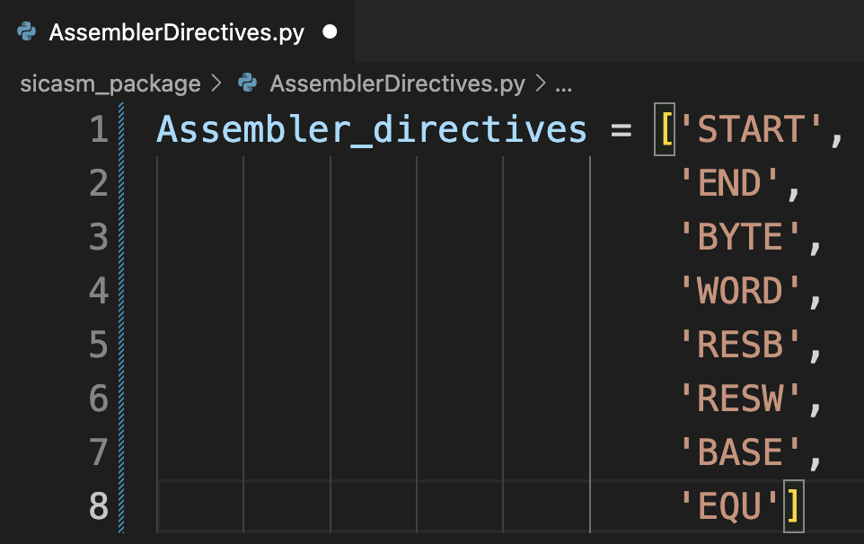
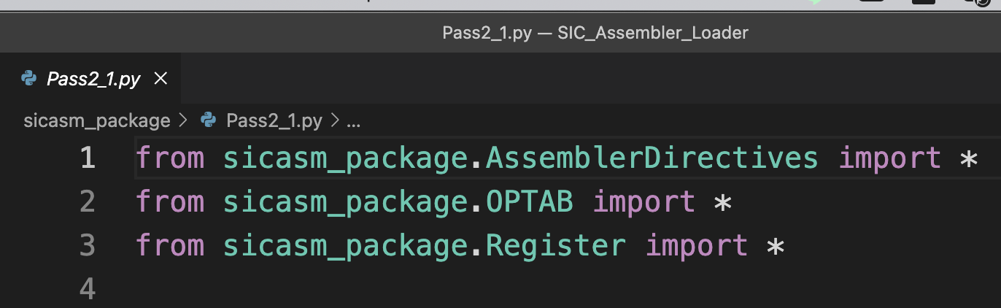
共用的 module

Slide 8
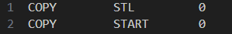
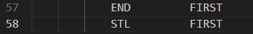
Source
Format4
開頭必須為START
Instruction和 Register必須是大寫
結尾必須為END
Label 名稱錯誤
RESB RESW
後面只能接數字
Instruction錯誤
BYTE後面只能為C或X
Expression不合法
Source
Error Scan
Pass 1
Pass 2-1
Pass 2-2
Loader

Slide 9
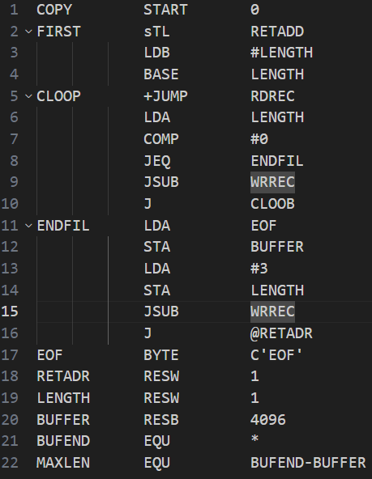
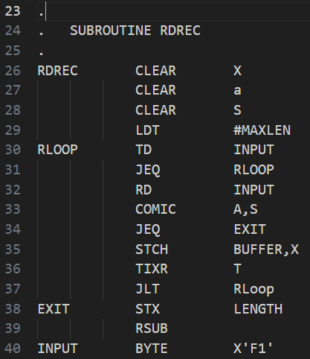
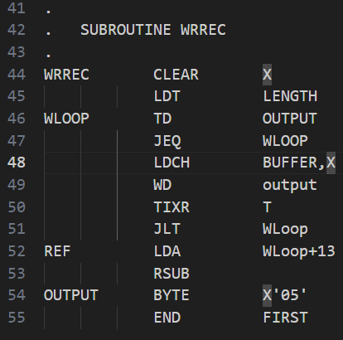
Source
input.asm
01
Source
Error Scan
Pass 1
Pass 2-1
Pass 2-2
Loader

Slide 10
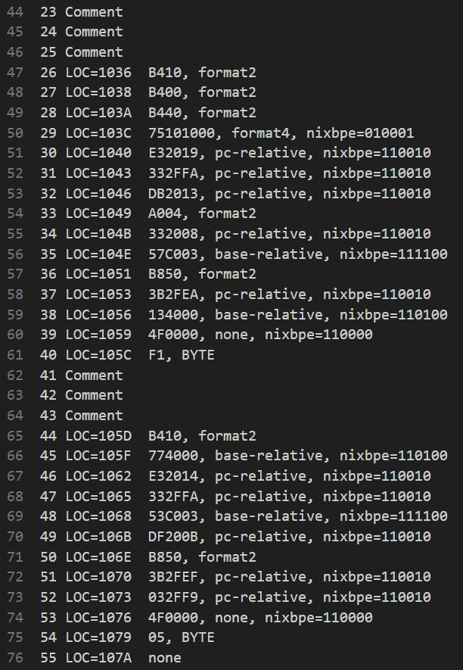
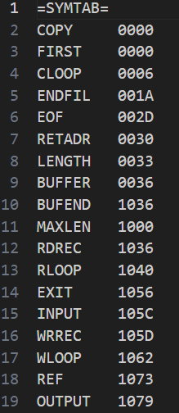
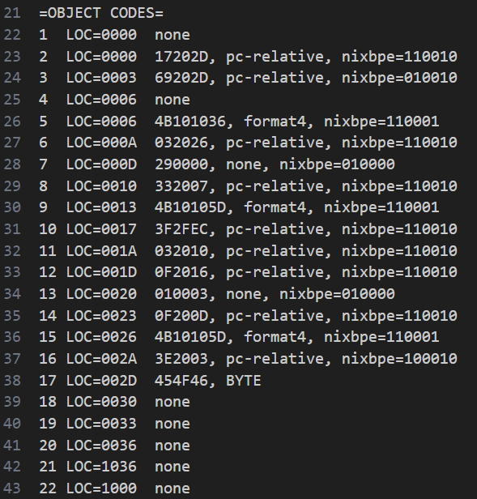
Source
01
Loc和Object code
Source
Error Scan
Pass 1
Pass 2-1
Pass 2-2
Loader

Slide 11
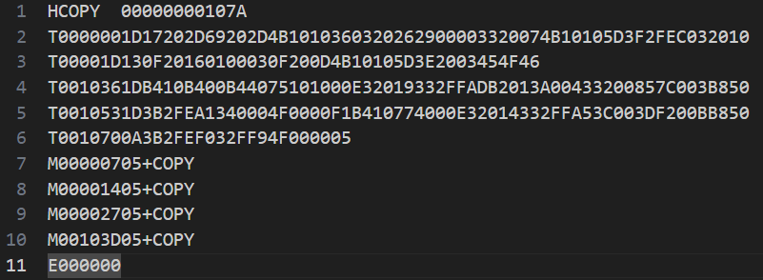
Source
01
Object file
Source
Error Scan
Pass 1
Pass 2-1
Pass 2-2
Loader

Slide 12
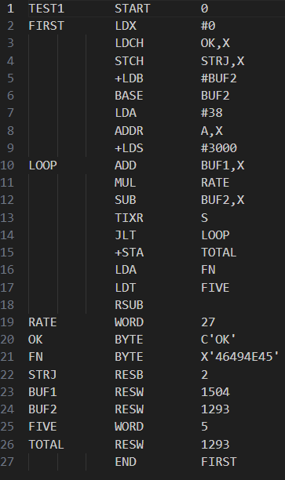
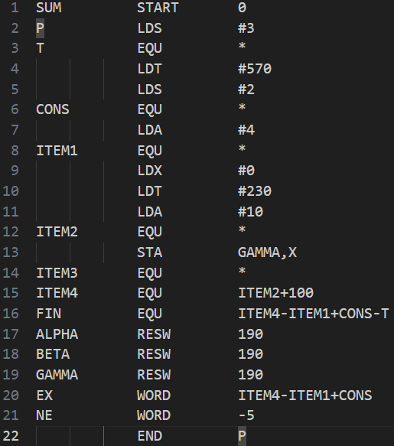
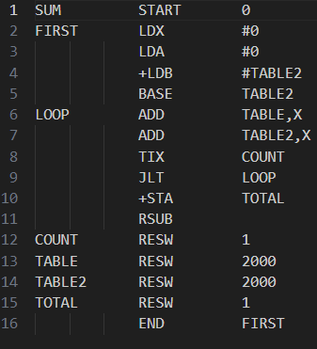
Source
02
自製
03
小考
04
作業
Source
Error Scan
Pass 1
Pass 2-1
Pass 2-2
Loader

Slide 13
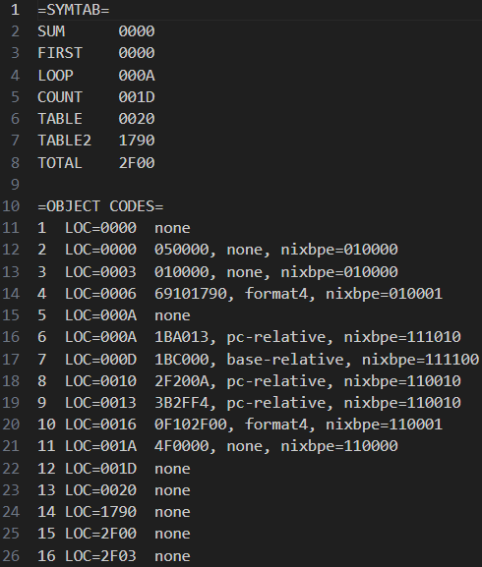
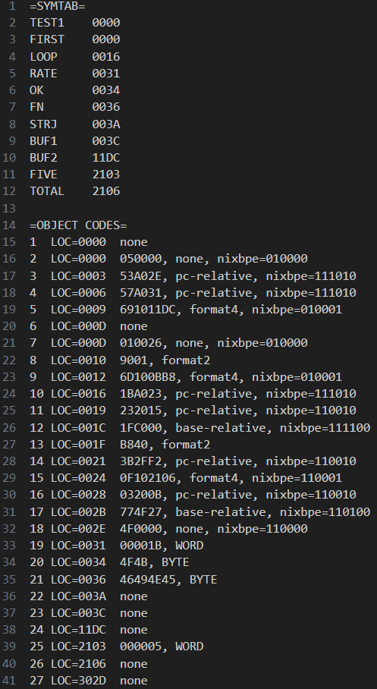
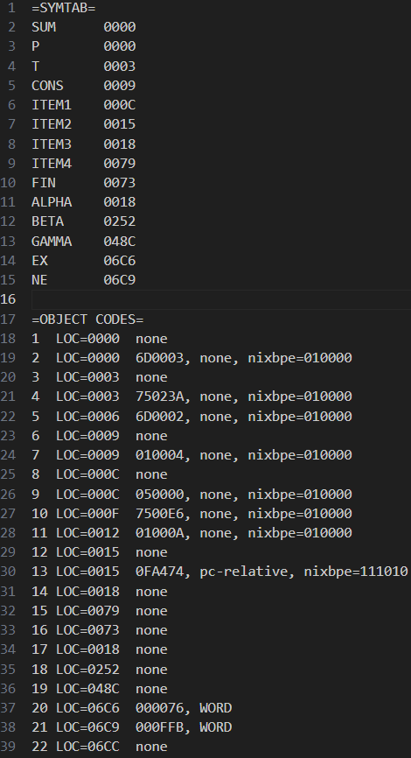
Source
02
自製
03
小考
04
作業
Source
Error Scan
Pass 1
Pass 2-1
Pass 2-2
Loader

Slide 14
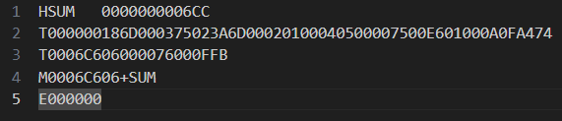
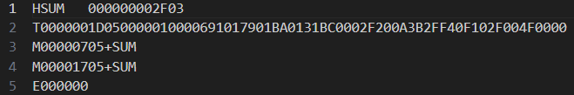
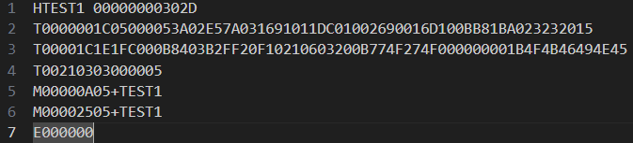
Source
03
小考
04
作業
02
自製
Source
Error Scan
Pass 1
Pass 2-1
Pass 2-2
Loader

Slide 15

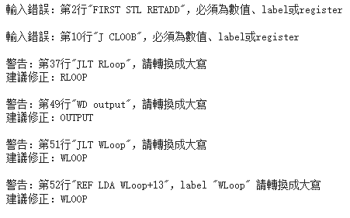
Error Scan 特色
特色
一次提出所有問題
不會只看到一個錯誤就停止程式
而是將所有問題都輸出後才會停止
會給建議修正的提示
不論是會停止程式的錯誤 或依然可以運行但建議修正的內容
都會給予建議或提示 方便使用者進行修正
Source
Error Scan
Pass 1
Pass 2-1
Pass 2-2
Loader

Slide 16
Error Scan 運行流程
格式錯誤
沒問題才進行
輸入錯誤
段落數不合規定
operand中不可有空格分割
instruction位置是輸入了不合法的資料
instruction內容必須是大寫
operand有寫到非數字、label、register的資料
label、register寫成小寫
START、RESW、RESB後面要是數字
EQU不能forward reference
開頭必須是START，結尾必須是END
Source
Error Scan
Pass 1
Pass 2-1
Pass 2-2
Loader

Slide 17
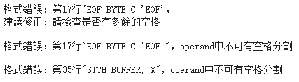
Error Scan 格式錯誤
1. 段落數不合規定
2. operand中不可有空格分割
正常狀況下
一行內只會有最多三段待處理資料
錯誤輸入：EOF BYTE C 'EOF'
正常狀況下
Operand位置不會出現空格
錯誤輸入：STCH BUFFER, X
Source
Error Scan
Pass 1
Pass 2-1
Pass 2-2
Loader

Slide 18
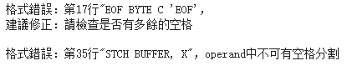
Error Scan 格式錯誤
格式與輸入分開辨識
如果發現有格式錯誤，
那麼程式就不會繼續運行去計算輸入錯誤，
而是直接中斷。
Source
Error Scan
Pass 1
Pass 2-1
Pass 2-2
Loader

Slide 19

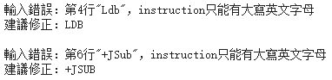
Error Scan 輸入錯誤
3. instruction位置輸入了不合法的資料
4. instruction內容必須是大寫
對所有的SYMTAB、OPTAB、Assembler Directives進行比對，
判斷不合法和內容有小寫的狀況
Source
Error Scan
Pass 1
Pass 2-1
Pass 2-2
Loader

Slide 20
Error Scan 輸入錯誤
‘
‘’前只能為C或X
5. Operand內為非數字、label、register 6. label、register寫成小寫
依照出現的特殊字元進行裁切及判斷
每一種都會先判斷是否是有大小寫問題而出錯(6)，
如果沒有則為(5)
#@
#或@後必須連接數值、label或register
+-
+-運算必須使用數值、label或register
‘ | #@ | +- | */ | ,
*/
不能出現*/運算符號
,
隔開個別必須使用數值、label或register
Source
Error Scan
Pass 1
Pass 2-1
Pass 2-2
Loader

Slide 21
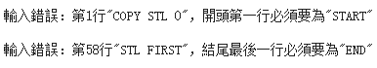
Error Scan 輸入錯誤
7. START、RESW、RESB後面要是數字
8. EQU不能forward reference
9. 開頭必須是START， 結尾必須是END
如果本行使用的為三類動作，
則後面必須接數字類型資料。
因為是Two pass 的組譯器， 所以不能呼叫在此之後才宣告的label
判斷開頭和最後一行的資料是否出錯
Source
Error Scan
Pass 1
Pass 2-1
Pass 2-2
Loader

Slide 22
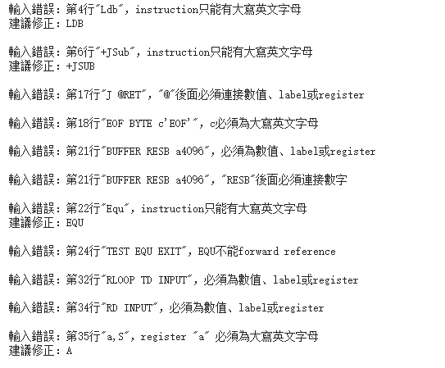
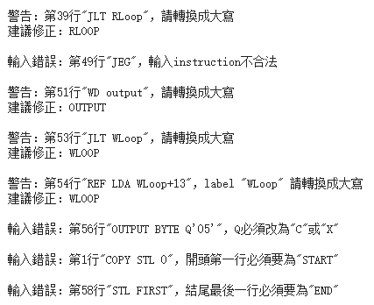
Error Scan 結果展示
Source
Error Scan
Pass 1
Pass 2-1
Pass 2-2
Loader

Slide 23
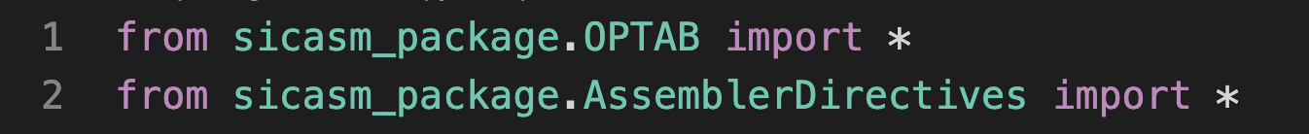


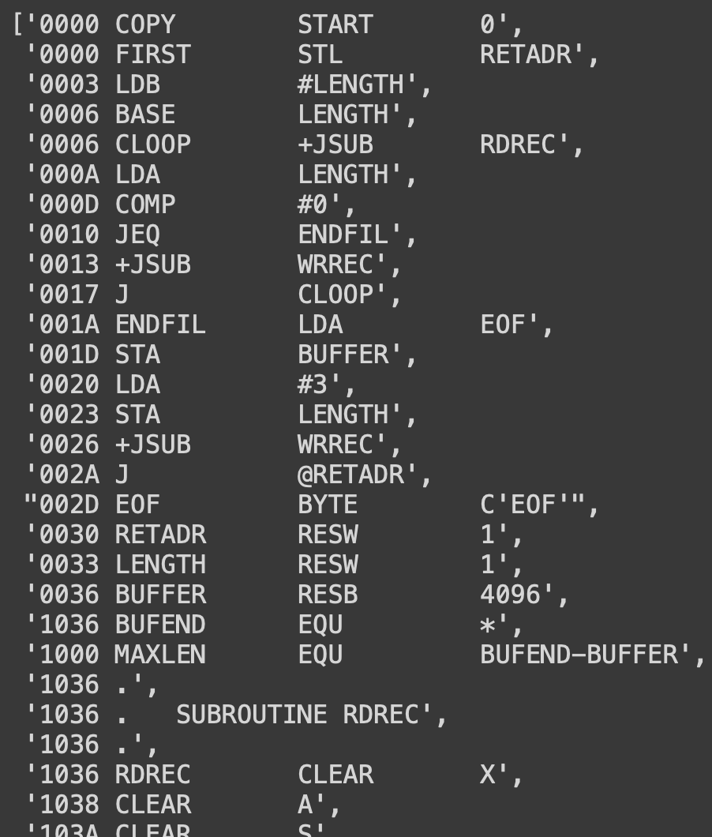
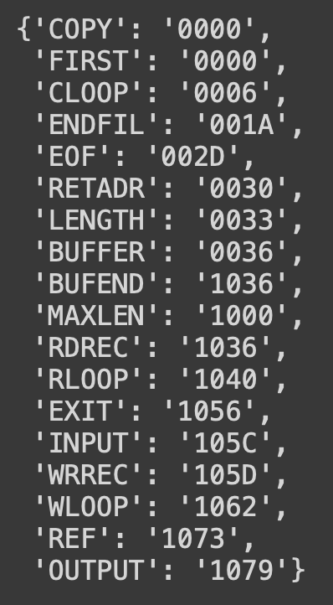
Pass 1
輸入
輸出
Source file
OPTAB
Directives
SYMTAB
Intermediate file1
Program name
Source
Error Scan
Pass 1
Pass 2-1
Pass 2-2
Loader

Slide 24
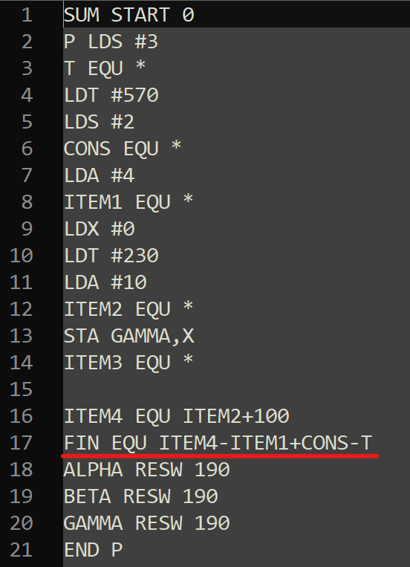
Pass 1
處理多運算元表示式
Source
Error Scan
Pass 1
Pass 2-1
Pass 2-2
Loader

Slide 25
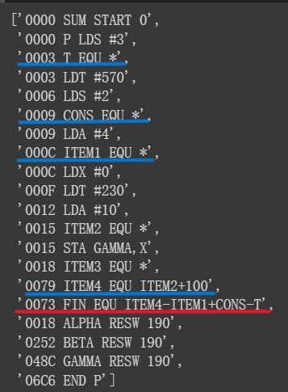
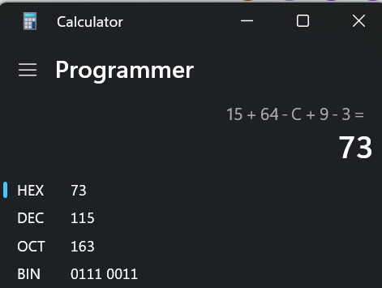
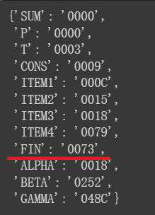
Pass 1
處理多運算元表示式
Source
Error Scan
Pass 1
Pass 2-1
Pass 2-2
Loader

Slide 26
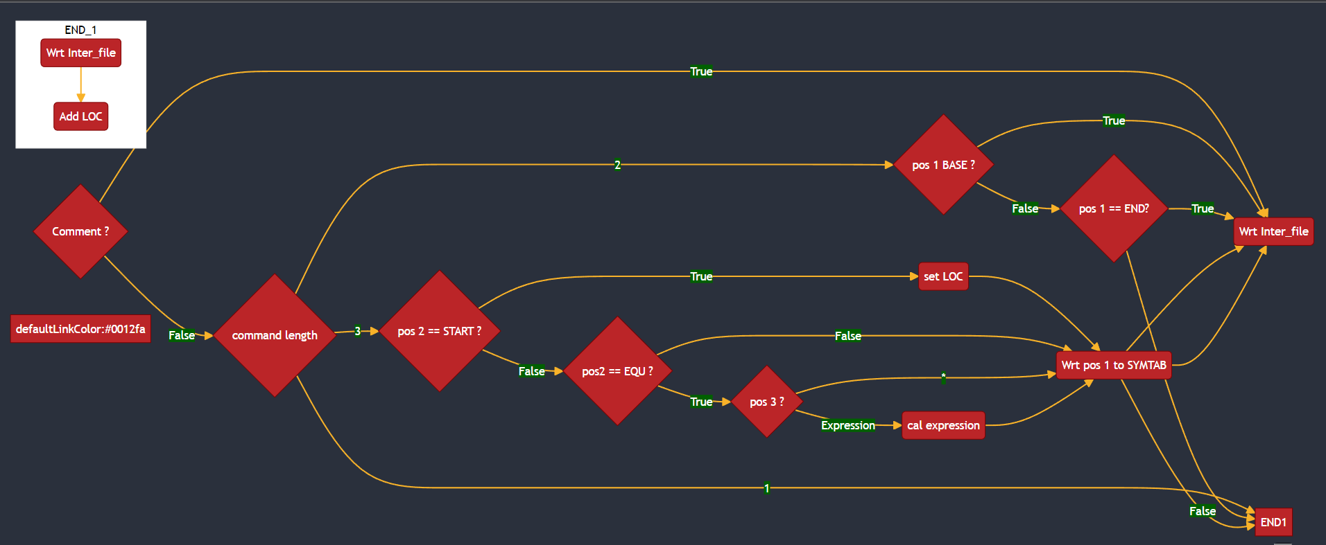
Pass 1
Source
Error Scan
Pass 1
Pass 2-1
Pass 2-2
Loader

Slide 27
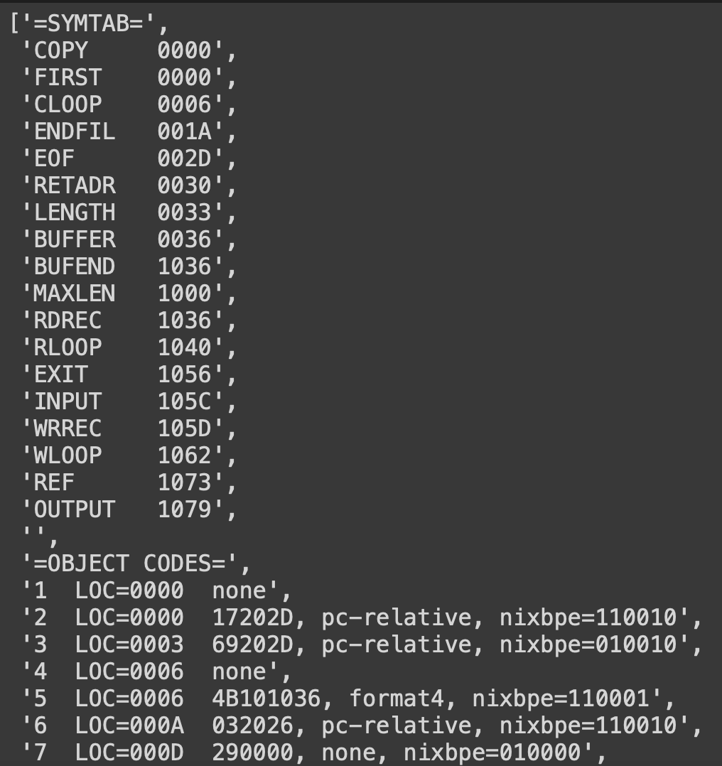
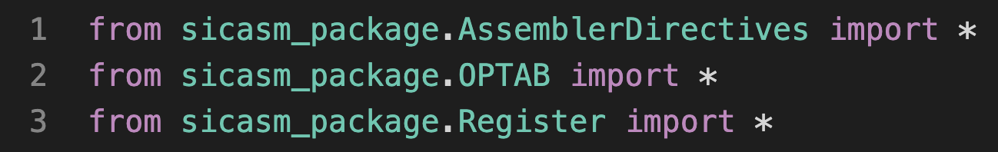
Pass 2-1 輸入輸出
輸入
輸出1 : output
題目指定的output
用 list 儲存
尚不會寫檔，需等待pass2-2檢查沒有expression illegal後，才會寫成.txt檔
SYMTAB
Intermediate file1
Source
Error Scan
Pass 1
Pass 2-1
Pass 2-2
Loader

Slide 28
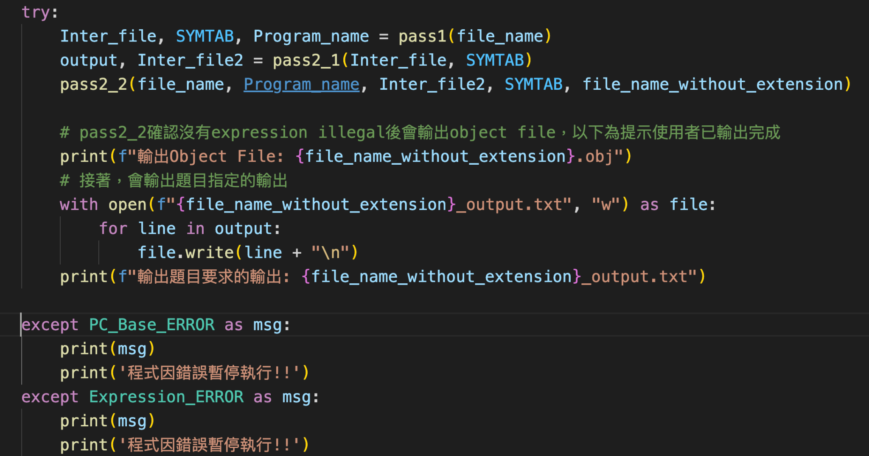
Pass 2-1 輸入輸出
Source
Error Scan
Pass 1
Pass 2-1
Pass 2-2
Loader

Slide 29
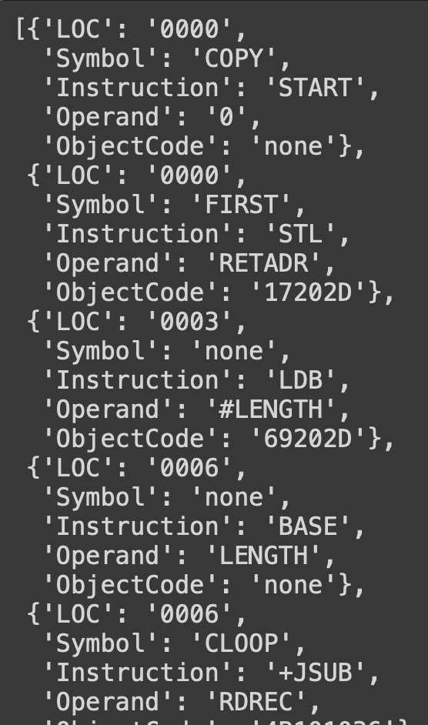
Pass 2-1 輸入輸出
輸出2 : Intermediate file2
傳遞給 pass2-2 製作 object file 的中間檔
為儲存字典元素的list
字典的key為每一行source的
LOC
Symbol
Instruction
Operand
Object Code
Source
Error Scan
Pass 1
Pass 2-1
Pass 2-2
Loader

Slide 30
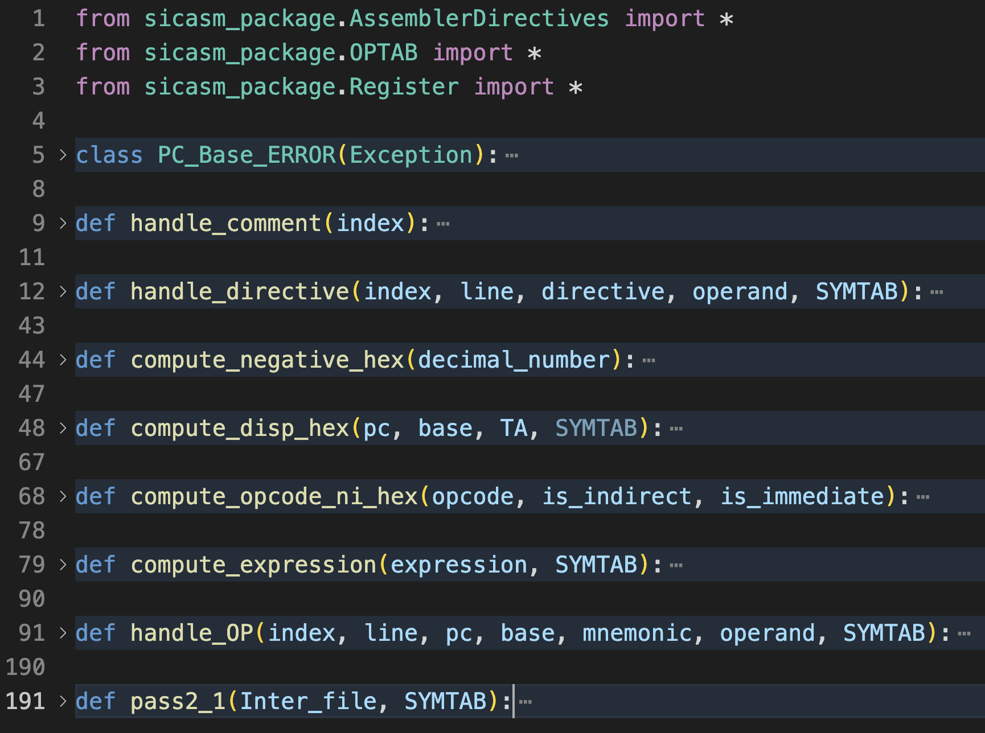
Pass 2-1 架構
Source
Error Scan
Pass 1
Pass 2-1
Pass 2-2
Loader

Slide 31
Pass 2-1 函式簡述
pass2_1(Inter_file, SYMTAB)
為 pass 2-1 的主程式，會 return output, Inter_file2
會判斷 Intermediate file 每行中所使用的 Instruction 是什麼
會將處理完的結果寫入 output 與 Intermediate file2 中
Assembler directives
handle_directive
mnemonic
handle_OP
comment
handle_comment
Source
Error Scan
Pass 1
Pass 2-1
Pass 2-2
Loader

Slide 32
Pass 2-1 函式簡述
handle_directive(index, line, directive, operand, SYMTAB)
Input 為一行程式的資訊
專門處理 Instruction 為 Assembler directives 的程式碼
會將 全域變數 object_code 更新為該行程式碼的 object code
並將該行指定的輸出 append 到 output 裡
Source
Error Scan
Pass 1
Pass 2-1
Pass 2-2
Loader

Slide 33
Pass 2-1 函式簡述
handle_op(index, line, pc, base, mnemonic, operand, SYMTAB)
Input 為一行程式的資訊
專門處理 Instruction 為 mnemonic的程式碼
會將 全域變數 object_code 更新為該行程式碼的 object code
並將該行指定的輸出 append 到 output 裡
handle_comment(index)
Input 為一行程式的資訊
專門處理 comment
會將該行指定的輸出 append 到 output 裡
Source
Error Scan
Pass 1
Pass 2-1
Pass 2-2
Loader

Slide 34
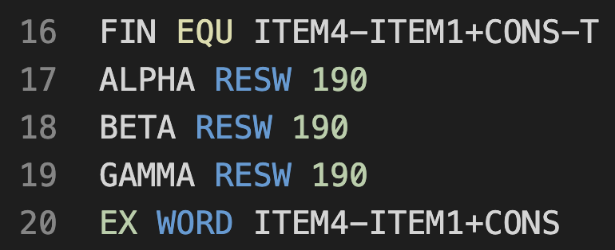
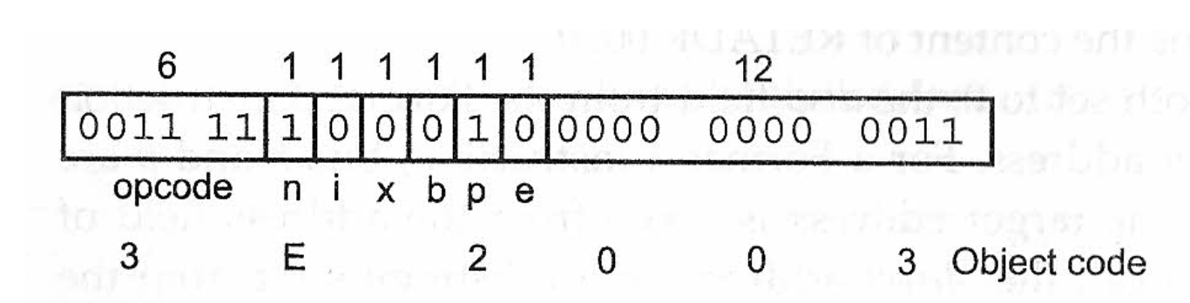
Pass 2-1 函式簡述
compute_expression(expression, SYMTAB)
compute_opcode_ni_hex(opcode, is_indirect, is_immediate)
Input 為 expression
Output 為 expression 計算後的結果
Input 為
opcode
is_indirect(是否為間接定址)
is_immediate(是否為立即定址)
Output 為 opcode 加上 ni 後的兩個16進位字元
Source
Error Scan
Pass 1
Pass 2-1
Pass 2-2
Loader

Slide 35
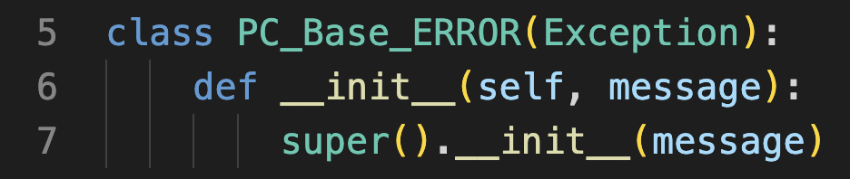
Pass 2-1 函式簡述
compute_disp_hex(pc, base, TA, SYMTAB)
Input 為 PC位址, BASE位址, TA位址
Output 為 is_pc, is_base, is_error, disp_hex(3個16進位的disp)
計算 format 3 的 disp，並判斷是 pc relative、base relative 或 ERROR
Source
Error Scan
Pass 1
Pass 2-1
Pass 2-2
Loader

Slide 36
Pass 2-1 函式簡述
compute_negative_hex(decimal_number)
Input 為十進位負整數
Output 為十進位負整數對應的十六進位的二補數
-5 => FFB
Source
Error Scan
Pass 1
Pass 2-1
Pass 2-2
Loader

Slide 37
Pass 2-1 流程圖
Pass 2-1
每讀一行Intermediate File
handle_directive
handle_OP
handle_comment
compute_expression
compute_opcode_ni_hex
compute_disp_hex
compute_negative_hex
Source
Error Scan
Pass 1
Pass 2-1
Pass 2-2
Loader

Slide 38
Pass 2-1 流程圖
Pass 2-1
每讀一行Intermediate File
handle_directive
handle_OP
handle_comment
Source
Error Scan
Pass 1
Pass 2-1
Pass 2-2
Loader
compute_expression
compute_opcode_ni_hex
compute_disp_hex
compute_negative_hex

Slide 39
Pass 2-1
每讀一行Intermediate File
Pass 2-1 流程圖
handle_directive
handle_OP
handle_comment
compute_expression
compute_opcode_ni_hex
compute_disp_hex
Source
Error Scan
Pass 1
Pass 2-1
Pass 2-2
Loader
compute_negative_hex

Slide 40
Pass 2-1
每讀一行Intermediate File
Pass 2-1 流程圖
handle_directive
handle_OP
handle_comment
compute_expression
compute_opcode_ni_hex
compute_disp_hex
Source
Error Scan
Pass 1
Pass 2-1
Pass 2-2
Loader
compute_negative_hex

Slide 41
Pass 2-1
每讀一行Intermediate File
Pass 2-1 流程圖
handle_directive
handle_OP
handle_comment
compute_expression
compute_opcode_ni_hex
compute_disp_hex
Source
Error Scan
Pass 1
Pass 2-1
Pass 2-2
Loader
compute_negative_hex

Slide 42
Pass 2-1
每讀一行Intermediate File
Pass 2-1 流程圖
handle_directive
handle_OP
handle_comment
compute_expression
compute_opcode_ni_hex
compute_disp_hex
Source
Error Scan
Pass 1
Pass 2-1
Pass 2-2
Loader
compute_negative_hex

Slide 43
Pass 2-1
每讀一行Intermediate File
handle_directive
handle_op
handle_comment
Pass 2-1 流程圖
compute_expression
compute_opcode_ni_hex
compute_disp_hex
compute_negative_hex
-5 => FFB
Source
Error Scan
Pass 1
Pass 2-1
Pass 2-2
Loader

Slide 44
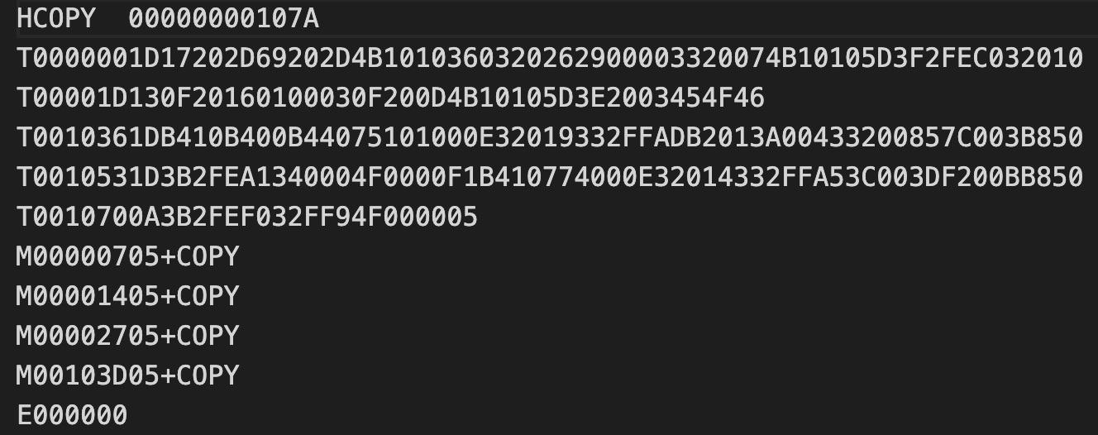
Pass 2-2
輸入
輸出
SYMTAB
Intermediate file2
Program name
Object file
Source
Error Scan
Pass 1
Pass 2-1
Pass 2-2
Loader

Slide 45
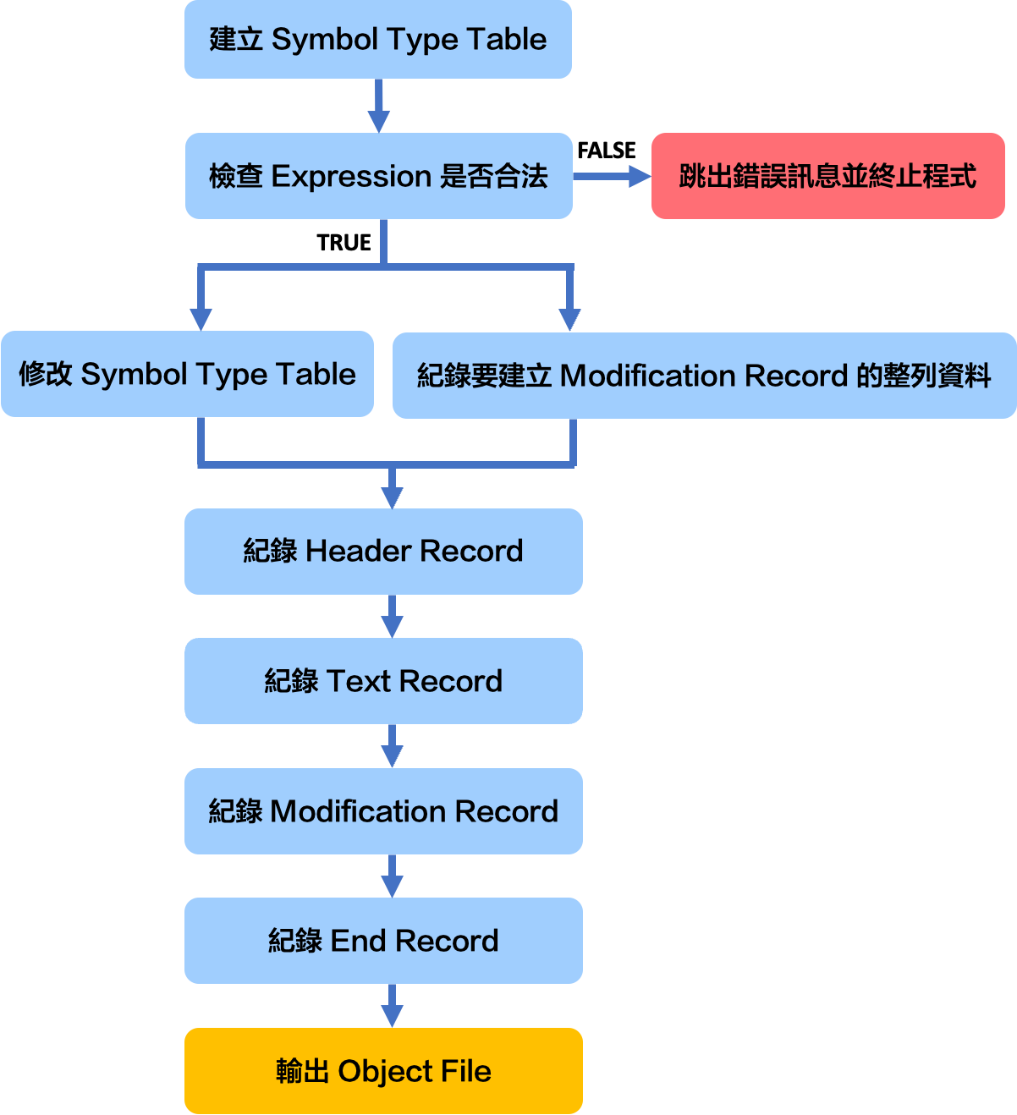
Pass 2-2 程式執行流程
Source
Error Scan
Pass 1
Pass 2-1
Pass 2-2
Loader

Slide 46
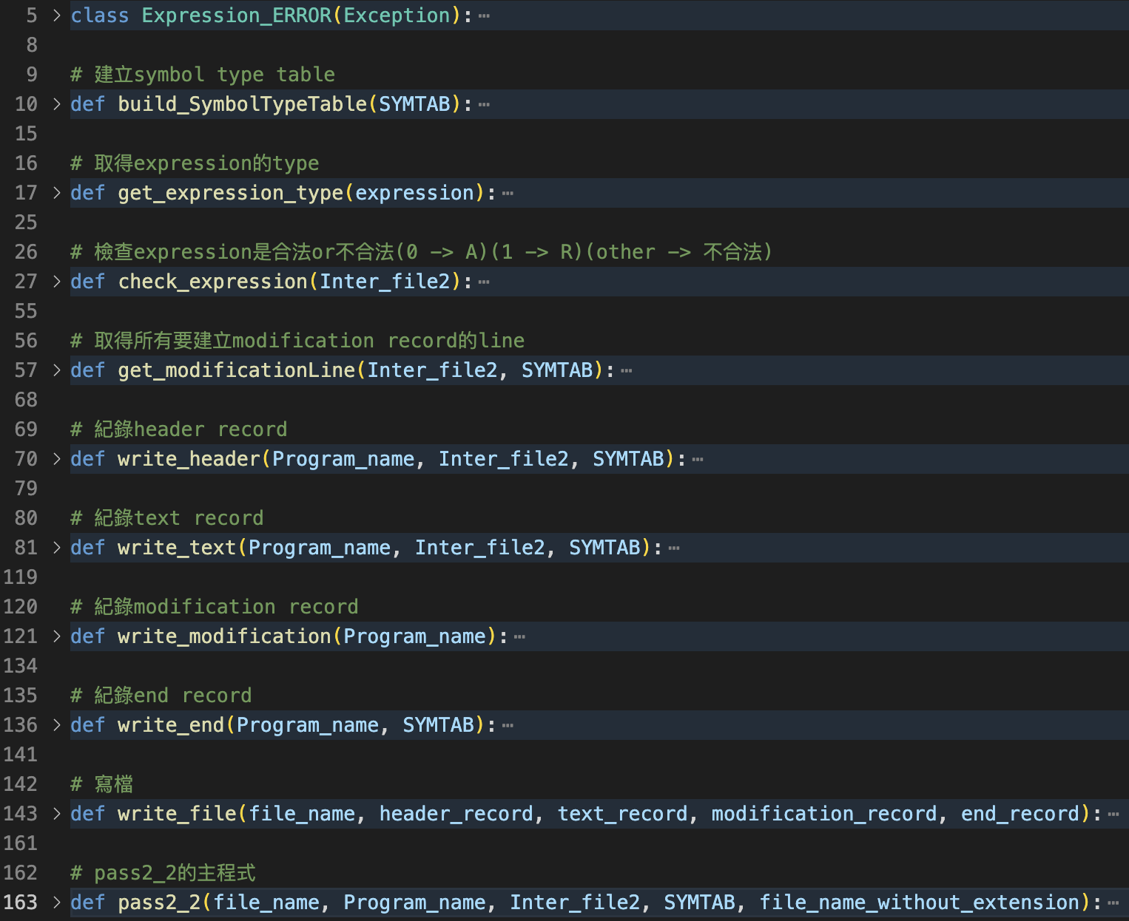
Pass 2-2 程式架構
Source
Error Scan
Pass 1
Pass 2-1
Pass 2-2
Loader

Slide 47
Pass 2-2 函式簡述
build_SymbolTypeTable(SYMTAB)
目的：建立 symbol type table
把所有 symbol 的 type 初始化為 'R'
get_expression_type(expression)
目的：取得 expression 的 type
把 expression 中的 symbol 和 constant 更換成各自對應到的 type
Relative → 1
Absolute → 0
回傳一個整數(代表 expression 的 type)
WLoop + 13
R A
1 + 0 = 1
Source
Error Scan
Pass 1
Pass 2-1
Pass 2-2
Loader

Slide 48
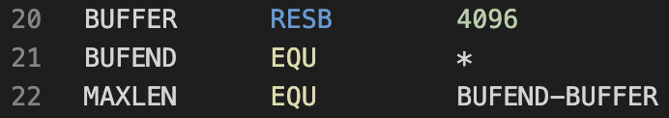
Pass 2-2 函式簡述
check_expression(Inter_file2)
目的：檢查expression是合法or不合法
0 → Absolute
1 → Relative
other → 不合法
合法：0 或 1
修改 symbol type table
紀錄要建立modification record的line (整列資料)
不合法：其他數字
跳出錯誤訊息並終止程式
BUFEND - BUFFER
R R
1 - 1 = 0
把 MAXLEN 的 type 改成 'A'
Source
Error Scan
Pass 1
Pass 2-1
Pass 2-2
Loader

Slide 49
Pass 2-2 函式簡述
get_modificationLine(Inter_file2, SYMTAB)
目的：取得所有要建立modification record的資料列
針對format 4檢查，紀錄需要建立modification record的整列資料
回傳一個list (儲存所有需要建立modification record的資料列)
write_header(Program_name, Inter_file2, SYMTAB)
目的：紀錄header record
回傳一個list (儲存header record的內容)
write_text(Program_name, Inter_file2, SYMTAB)
目的：紀錄text record
回傳一個list (儲存所有text record的內容)
Source
Error Scan
Pass 1
Pass 2-1
Pass 2-2
Loader

Slide 50
Pass 2-2 函式簡述
write_modification(Program_name)
目的：紀錄modification record
回傳一個list (儲存所有modification record的內容)
write_end(Program_name, SYMTAB)
目的：紀錄end record
回傳一個list (儲存end record的內容)
write_file(header_record, text_record, modification_record, end_record)
目的：寫檔並輸出結果
輸入：header record、text record、modification record、end record
輸出：Object file
Source
Error Scan
Pass 1
Pass 2-1
Pass 2-2
Loader

Slide 51
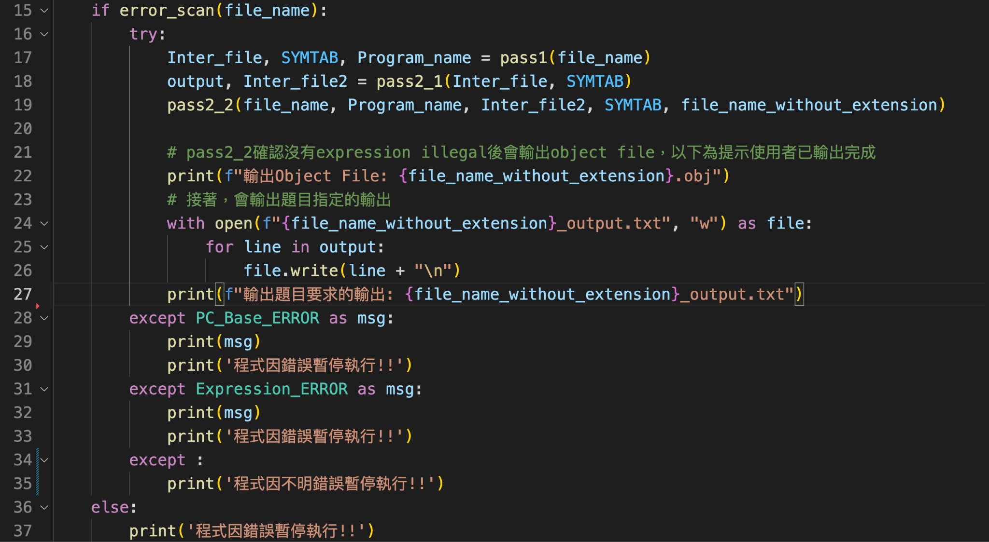
主程式
Source
Error Scan
Pass 1
Pass 2-1
Pass 2-2
Loader

Slide 52

組譯程式 DEMO
https://www.youtube.com/watch?v=iQTWHDfh4Ec
Source
Error Scan
Pass 1
Pass 2-1
Pass 2-2
Loader

Slide 53

Loader DEMO
https://youtu.be/GinfA8uS8vM
Source
Error Scan
Pass 1
Pass 2-1
Pass 2-2
Loader

Slide 54
Loader
將Text部分放入string中
以string的位址做為starting address
將前面處理的結果 (.obj) 做為參數執行程式
先將各行Text分開存放， 以便計算Modification的位移
根據Modification部分,
將Text需要修改的部分加上starting address
將修改好的結果轉換成internal presentation 的binary form
把結果放回string， 以便在GDB觀察記憶體結果
Source
Error Scan
Pass 1
Pass 2-1
Pass 2-2
Loader

Slide 55

Loader
Source
Error Scan
Pass 1
Pass 2-1
Pass 2-2
Loader

Slide 56

Loader
修改好Text之後，把ascii byte轉換成internal presentation的binary form
Source
Error Scan
Pass 1
Pass 2-1
Pass 2-2
Loader

Slide 57

Loader
在GDB中執行
查看記憶體位置
Source
Error Scan
Pass 1
Pass 2-1
Pass 2-2
Loader

Slide 58

Loader
Source
Error Scan
Pass 1
Pass 2-1
Pass 2-2
Loader

Slide 59
3
PART 03
CODE

Slide 60

Github
https://github.com/RutoDa/SIC_Assembler_Loader/tree/main

Slide 61
Thanks
李昱佑1094841
柯美琪1094908
蕭張媛1094842
商東峻1093332
盧柏諭1092928
林君諺1092922
系統程式 2023

